Slide 1
ANALISIS KORELASI
ASHRI SHABRINA AFRAH, S.ST., M.T

Slide 2
PENGERTIAN ANALISIS KORELASI
Analisis korelasi adalah suatu bentuk analisis data dalam penelitian yang bertujuan untuk mengetahui kekuatan atau bentuk arah hubungan di antara dua variable atau lebih, dan besarnya pengaruh yang disebabkan oleh variabel yang satu (variabel bebas) terhadap variabel lainnya (variabel terikat).

Slide 3
HUBUNGAN ANTARA VARIABEL-VARIABEL
HUBUNGAN ANTARA VARIABEL-VARIABEL
HUBUNGAN SIMETRIS
Hubungan yang menyatakan sifat kebersamaan dan tidak menyatakan adanya sebab akibat.
HUBUNGAN KAUSAL
Hubungan yang menunjukkan adanya sifat mempengaruhi antara satu variabel dengan lainnya, dan dapat ditentukan secara pasti variabel bebas dan terikatnya.
HUBUNGAN INTERAKTIF
Hubungan yang menunjukkan sifat saling mempengaruhi antara satu variable dengan lainnya, di mana kedudukan antar variabel dapat saling menggantikan.

Slide 4
TEKNIK STATISTIK DALAM MENGANALISIS KORELASI
Terdapat beberapa teknik analisis yang digunakan untuk menganalisis hubungan (korelasi) antara variabel-variabel:
Koefisien Korelasi
Koefisien Determinasi
Analisis Regresi

Slide 5
TEKNIK STATISTIK DALAM MENGANALISIS KORELASI (koefisien korelasi)
Koefisien korelasi adalah bilangan yang menyatakan kekuatan hubungan antara dua variabel atau lebih, dan juga dapat menentukan arah dari kedua variabel.
Nilai koefisien korelasi (r) berada di antara -1 dan 1 (-1 ≤ r ≤ 1).
Nilai koefisien korelasi menunjukkan kuatnya hubungan antara variabel-veriabel, sedangkan tanda + dan – menunjukkan arah hubungan.

Slide 6
TEKNIK STATISTIK DALAM MENGANALISIS KORELASI (koefisien korelasi)
Apabila r=-1, artinya korelasi negatif sempurna, yaitu terjadi hubungan bertolak belakang antara variabel X dan variabel Y.
Apabila r=0, artinya tidak terdapat korelasi antara variabel X dan variabel Y.
Apabila r=1, artinya korelasi positif sempurna, yaitu terjadi hubungan searah antara variabel X dan variabel Y.
No. | Nilai Korelasi (r) | Tingkat Hubungan
1. | 0,00 – 0,199 | Sangat lemah
2. | 0,20 – 0,399 | Lemah
3. | 0,40 – 0,599 | Cukup
4. | 0,6 – 0,799 | Kuat
5. | 0,8 - 1 | Sangat kuat

Slide 7

TEKNIK STATISTIK DALAM MENGANALISIS KORELASI (koefisien determinasi)
Koefisien Determinasi (KD) adalah angka yang menyatakan atau digunakan untuk mengetahui kontribusi atau sumbangan yang diberikan oleh sebuah variabel atau lebih, yaitu terhadap variabel X (bebas) dan variabel Y (terikat).
$$KD={(r)}^{2}×100\%$$
KD : koefisien determinasi
r : koefisien korelasi

Slide 8
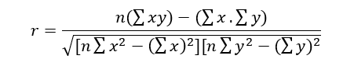
Uji PEARSON PRODUCT MOMENT
Uji Pearson Product Moment atau analisis korelasi adalah mencari hubungan variabel bebas (X) dengan variable terikat (Y) pada data yang berbentuk interval atau ratio.
Rumus yang dikemukakan adalah:

Slide 9
Uji PEARSON PRODUCT MOMENT
Korelasi PPM dilambangkan dengan r dengan ketentuan nilainya adalah -1 ≤ r ≤ 1. Apabila r=-1 artinya korelasi negatif sempurna, bilai r=0 artinya tidak terdapat korelasi, dan bila r=1 artinya korelasi positif sempurna.
Nilai r akan diinterpretasikan dengan ketentuan dalam tabel di sebelah kanan.
No. | Nilai Korelasi (r) | Tingkat Hubungan
1. | 0,00 – 0,199 | Sangat lemah
2. | 0,20 – 0,399 | Lemah
3. | 0,40 – 0,599 | Cukup
4. | 0,6 – 0,799 | Kuat
5. | 0,8 - 1 | Sangat kuat

Slide 10

Uji PEARSON PRODUCT MOMENT
Sedangkan untuk menyatakan besar kecilnya sumbangan variable X terhadap Y dapat ditentukan dengan rumus koefisien determinan sebagai berikut:
dimana:
KD = koefisien determinan
r = koefisien korelasi

Slide 11
Uji PEARSON PRODUCT MOMENT
Langkah-langkah Uji Pearson Product Moment:
1. Buatlah tabel penolong untuk menghitung nilai korelasi.
2. Tentukan nilai r dengan rumus:
3. Menentukan besarnya sumbangan variable X terhadap variable Y dengan rumus:

Slide 12




Uji PEARSON PRODUCT MOMENT
4. Menghitung nilai dengan rumus:
5. Menentukan berdasarkan Tabel Distribusi t-Student. Sebelumnya, perlu ditentukan taraf signifikansi (α) terlebih dahulu (biasanya bernilai 0,01 atau 0,05).
dimana: n adalah banyaknya pasangan data dan k adalah banyaknya variable.
$$t_{hitung}$$
$$t_{tabel}$$

Slide 13

Uji PEARSON PRODUCT MOMENT
6. Melakukan uji signifikansi, dengan kaidah pengujian:
$Apabila {−t}_{tabel}≤t_{hitung}≤t_{tabel}, maka tidak ada hubungan,$
$dan apabila t_{hitung}>t_{table}, maka ada hubungan$.
7. Penarikan kesimpulan.

Slide 14
Uji PEARSON PRODUCT MOMENT (Studi Kasus)
Sebuah perusahaan periklanan ingin mengetahui hubungan antara durasi iklan produk (X) yang ditayangkan per bulan oleh salah satu TV swasta terhadap tingkat penjualan barang (Y). Kemudian diambil data durasi penayangan iklan dan tingkat penjualan selama 12 bulan, sebagai berikut (Siregar, 2017).
Tentukanlah:
Berapa besar korelasi antara variable X dan Y?
Berapa besar sumbangan variable X dan variable Y dan apakah ada hubungan yang signifikan antara keduanya?
Periode | Durasi Iklan (menit) | Penjualan Barang (unit)
Januari | 45 | 35240
Februari | 55 | 36540
Maret | 40 | 35000
April | 60 | 42500
Mei | 70 | 43000
Juni | 60 | 42500
Juli | 50 | 37500
Agustus | 45 | 40000
September | 35 | 32000
Oktober | 55 | 41500
November | 65 | 42500
Desember | 60 | 43000

Slide 15
Uji PEARSON PRODUCT MOMENT (Studi Kasus)
Contoh kasus tersebut bisa diselesaikan dengan Uji Pearson Product Moment (PPM).
Langkah-langkah pengujian adalah sebagai berikut:
Membuat tabel penolong. Contoh tabel penolong dapat dilihat pada slide selanjutnya.
Menghitung nilai koefisien korelasi (r) dengan rumus:
$$r= \frac{(12×\text{25525500}\text{)−(}\text{640}×\text{471280})}{\sqrt{\left[\left(12×\text{35350}\right)−{\text{640}}^{2}\right]×[\left(12×\text{1.8671}\text{E}\text{+10}\right)−{\text{471280}}^{2}]}}=\text{0.87826521}$$

Slide 16
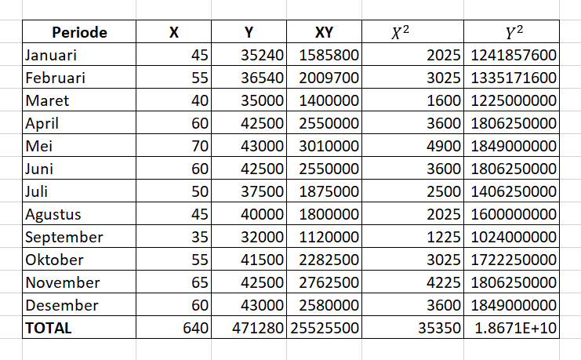
Uji PEARSON PRODUCT MOMENT (Studi Kasus) – tabel penolong

Slide 17
Uji PEARSON PRODUCT MOMENT (Studi Kasus)
Menentukan besarnya sumbangan variabel X terhadap variable Y, melalui perhitungan nilai Koefisien Determinasi (KD), dengan rumus:
$KD={\text{0.87826521}}^{2}×100\%=\text{77.13498}$ %

Slide 18


Uji PEARSON PRODUCT MOMENT (Studi Kasus)
Menghitung nilai $t_{hitung}$, dengan rumus:
Menentukan $t_{tabel}$ berdasarkan Tabel Distribusi t-Student. Ditentukan taraf signifikansi (α)
sebesar 0.05.
$t_{tabel}=t_{(n−k, α/2)}$ = 2,2281
$t_{hitung}=\frac{\text{0.87826521}×\sqrt{12−2}}{\sqrt{1−{\text{0.87826521}}^{2}}}$ = 5.808177

Slide 19
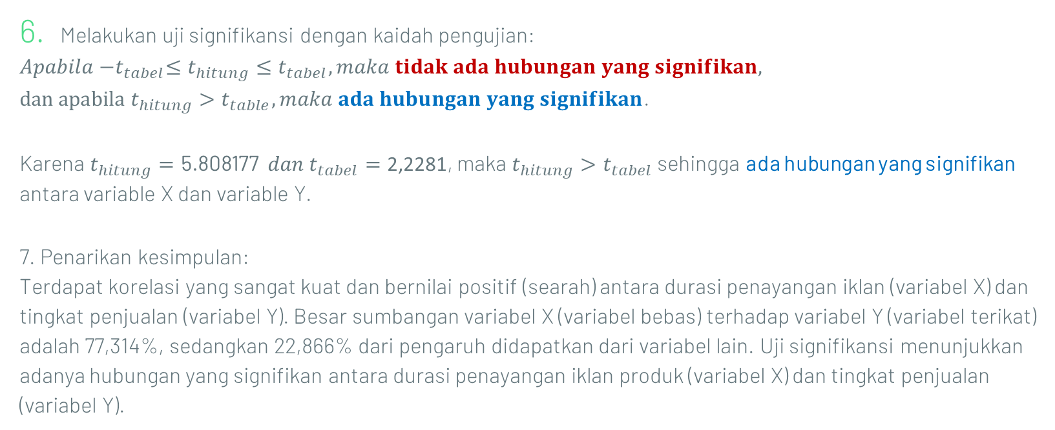
Uji PEARSON PRODUCT MOMENT (Studi Kasus)
Melakukan uji signifikansi dengan kaidah pengujian:
$Apabila {−t}_{tabel}≤t_{hitung}≤t_{tabel}, maka tidak ada hubungan yang signifikan,$
$dan apabila t_{hitung}>t_{table}, maka ada hubungan yang signifikan$.
Karena $t_{hitung}=\text{5.808177} dan t_{tabel}=\text{2,2281}$, maka $t_{hitung}>t_{tabel}$ sehingga ada hubungan yang signifikan antara variable X dan variable Y.
7. Penarikan kesimpulan:
Terdapat korelasi yang sangat kuat dan bernilai positif (searah) antara durasi penayangan iklan (variabel X) dan tingkat penjualan (variabel Y). Besar sumbangan variabel X (variabel bebas) terhadap variabel Y (variabel terikat) adalah 77,314%, sedangkan 22,866% dari pengaruh didapatkan dari variabel lain. Uji signifikansi menunjukkan adanya hubungan yang signifikan antara durasi penayangan iklan produk (variabel X) dan tingkat penjualan (variabel Y).

